Slide 1

CARZONE SARL
COTONOU - BENIN
FORMATION CARZONE OPS
DG (Directeur Général)
Parcours de formation dédié - connexion, tâches et exercices
Support de formation des équipes
Version de travail - 2026
DRIVE YOUR DREAM

Slide 2
FORMATION CARZONE
Votre rôle et vos responsabilités
• Le DG partage le même niveau d'accès que le PDG : supervision complète de l'activité
• showroom, atelier, location, bornes, RH et comptabilité. Il est le relais opérationnel
• quotidien de la direction et le point de contact de sécurité : l'application lui envoie une
• notification à chaque connexion d'un utilisateur, quel qu'il soit.
CARZONE SARL - Formation
02

Slide 3
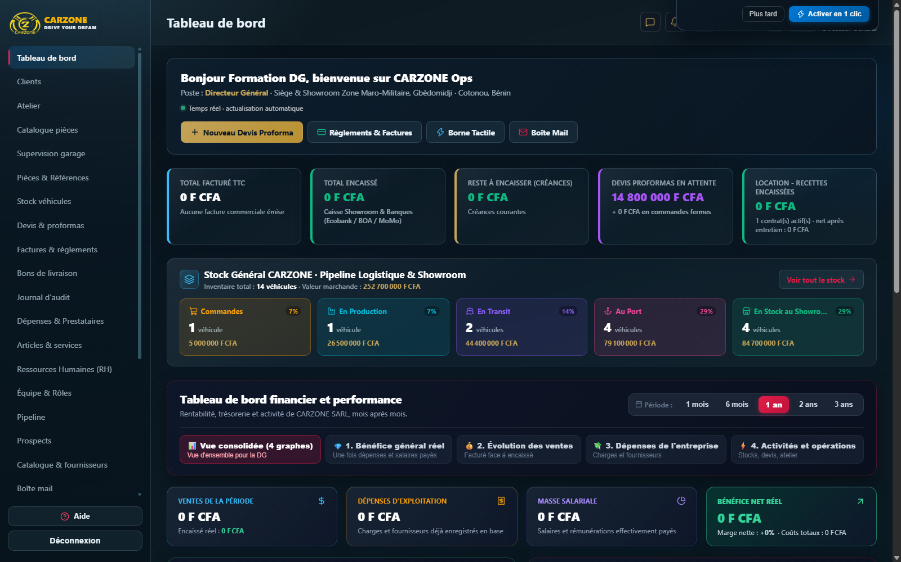
FORMATION CARZONE
Ce que vous pouvez faire
• Accès à tous les modules, identique au PDG (voir matrice-roles-acces.md).
• Export du bilan financier, gestion des comptes et des rôles.
• Annulation interne de devis/factures avec motif obligatoire.
• Réception de toutes les notifications d'activité sensible (connexions, changements de mot
• de passe, diffusions générales) via la cloche de notifications.
Capture d'écran réelle de l'application
CARZONE SARL - Formation
03

Slide 4
FORMATION CARZONE
Les limites de votre accès
• Aucune restriction technique. Les limites sont des règles de gestion : toujours motiver une
• annulation, ne pas modifier le rôle d'un compte sans vérifier son impact dans
• matrice-roles-acces.md.
• Si une page redirige automatiquement vers le tableau de bord, ce n'est pas une erreur de
• manipulation : contacter le support technique plutôt que réessayer.
CARZONE SARL - Formation
04

Slide 5
FORMATION CARZONE
Vos tâches quotidiennes
1. Cliquer sur la cloche de notifications en haut de l'écran.
2. Repérer les connexions inhabituelles (horaire, adresse IP) ou les changements de mot de
• passe.
3. Marquer comme lues une fois vérifiées.
1. Ouvrir le tableau de bord.
2. Comparer factures ouvertes / en retard, devis en attente, stock véhicules.
1. Ouvrir Pipeline puis Stock véhicules pour croiser la demande commerciale et la
• disponibilité.
Capture d'écran réelle de l'application
CARZONE SARL - Formation
05

Slide 6
FORMATION CARZONE
Tâches hebdomadaires et bonnes pratiques
• Revue hebdomadaire des notifications de sécurité et de l'audit.
• Décision ponctuelle sur une annulation interne de document (motif obligatoire).
• Arbitrage ponctuel sur la création/désactivation d'un compte utilisateur.
• Ignorer la cloche de notifications : à vérifier au moins une fois par jour.
• Confondre "désactiver un compte" et "changer de rôle" dans Équipe & Rôles : vérifier
• l'action avant de valider.
• Réessayer frénétiquement une page bloquée au lieu de contacter le support.
CARZONE SARL - Formation
06

Slide 7
FORMATION CARZONE
Exercice pratique et checklist
1. Se connecter avec le compte de test DG.
2. Ouvrir la cloche de notifications et citer le type de la dernière notification.
3. Ouvrir Journal d'audit et retrouver une action récente.
4. Se déconnecter.
• Barème suggéré : 3 points (1 par étape 2-3-4), note de passage 2/3.
• [ ] Je sais me connecter/déconnecter.
• [ ] Je sais consulter la cloche de notifications.
• [ ] Je sais lire le journal d'audit.
• [ ] Je connais la règle : jamais d'annulation sans motif.
• [ ] Je sais qui contacter en cas de blocage d'accès.
CARZONE SARL - Formation
07

Slide 8
FORMATION CARZONE
Supports associés et contacts
• Module commun : 00-accueil-formation-commune
• Complétez votre parcours avec les modules de votre famille de métiers.
• Support CARZONE : +229 01 92 61 61 61 / +229 01 63 70 00 00
• Email : contact@topcarzone.com / direction@topcarzone.com
CARZONE SARL - Formation
08

